Slide 1
Utveckling i Norsjö kommun med stöd av digitalisering och IT
”Digitala resan”
2017-09-14

Slide 2
Utvecklingen
Digitisering
Digitalisering
Digital transformation
digitaliseringens samlade effekt på övergripande samhällsnivå
Nuläge
processen för den genom teknik initierade förändringen
konverteringen av analog information till digital form

Slide 3
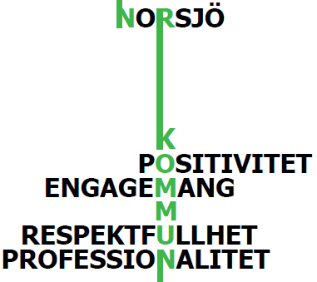
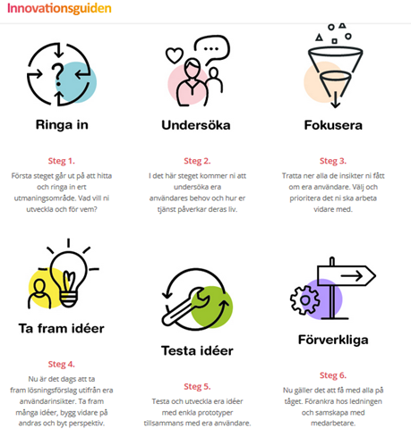
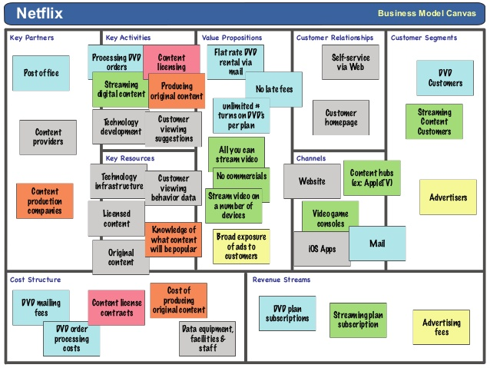
Aktiviteter
Värdegrundsdagar
OMVÄRLDSBEVAKNING
VÄRDESKAPANDE ÅTGÄRDER – Business Model Canvas

Slide 4
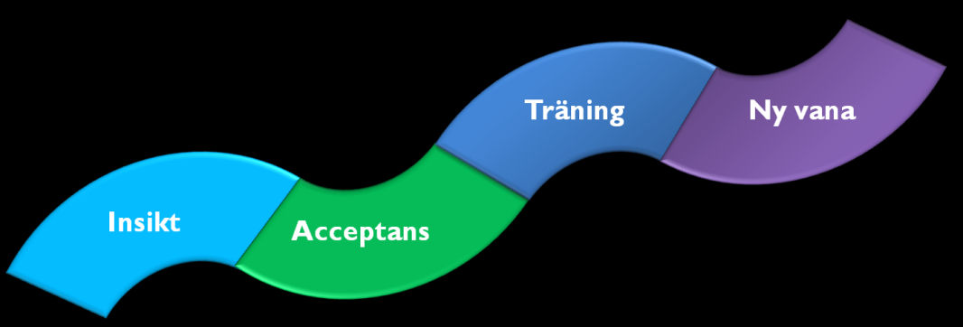
Uppdrag till förvaltningen (förslag):
Norsjö kommunförvaltning överbrygger administrativa gränser och erbjuder smarta tjänster som utgår från privatpersoners livshändelser och företags behov.
Norsjö kommunförvaltning skapar förhöjt värde för kund och kommuninvånare via ledares och anställdas förmåga att kontinuerligt ändra och utveckla organisationen, arbetsprocesserna och tjänsterna. Digitalisering är ett väsentligt verktyg för detta värdeskapande.

Slide 5
Uppdrag & mål
Utmaningar: kultur, kompetens och organisationsstruktur
KS: ett förtydligande
Verksamhet: samsyn, prioritering, verktyg, produkter, test och leverans
Möjligt att mäta:
Högre kvalitet, till lägre kostnad, med ökad tillgänglighet (kundnöjdheten ökar)
Utvecklade arbetsätt och processer (förändringar över tid)
Systemintegrering och tekniska lösningar (egna och i samverkan)

Slide 6
Roller, uppdrag och beslut för att komma igång (egentligen förtydliga det som redan pågår)
KS
Inriktning/plan
Detaljbudget (KS förfogande)
Ledningsgrupp
Organisation & resursfördelning
Samsyn / kännedom
VUG
Samarbeten över verksamhetsområden
Systemgenomgång & kontroll
Info till chefsgrupp
Engagemang
Enhetschefer
Delaktighet – lokala arbetsgrupper
APT info & aktiviteter
Målsättning /uppdrag
Arbetssätt
Leda för utveckling
Fokus på strategiska utvecklingsområden

Slide 7
Exempel på verktyg och källor
Skolverkets material
Workshops
Dela digitalt
Sensorer
Innovationsguiden

Slide 8
Vilken ruta börjar vi i ?
Prioriterade tjänster | Insikt / Förstålse / Attityder | Information/ marknadsföring /kanaler | Organisationen
Finansiering/ Budget | Problemområden | Kompetensnivå | Ledarskap
Mål och mätning | Målgrupper | Tidsplan | Samverkan
Dokumentation | Roller | Beslut | Behovsanalys
Resurser | Politiska beslut | Plan/direktiv | Test och resultat
APT | Värdegrund | Teknisk lösning (system) | Egen tillverkning
Samverkan med andra | Medborgardialog | Processer | Specifika uppdrag
Office 365 | Systeminventering | Verksamhets system | Köpa tjänst
Notes:
Olyckligt om vi har olika startrutor.

Slide 9
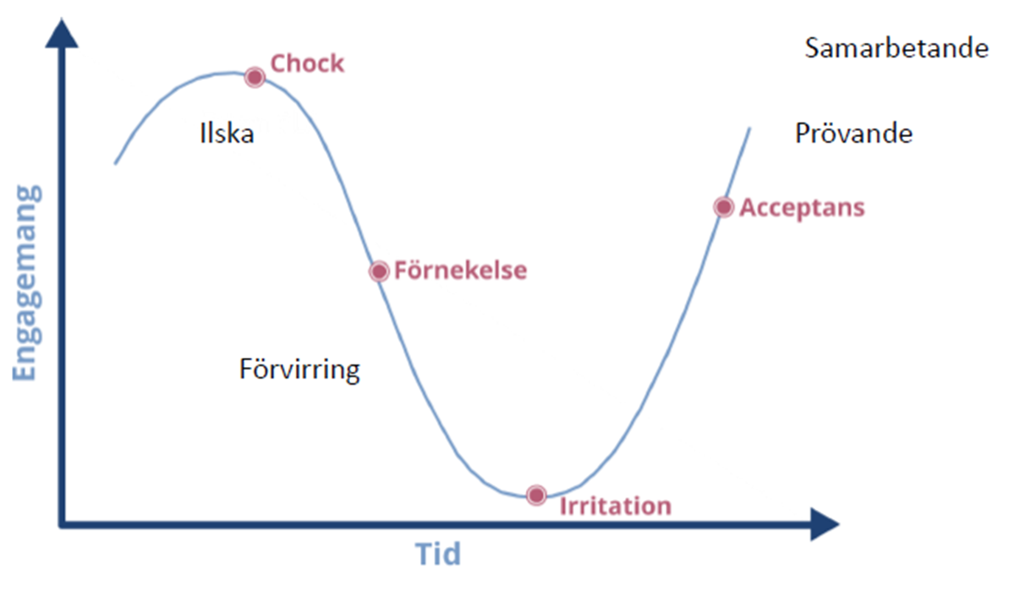
Förändringsledning + insikt = utveckling
Chefsdagar i januari 2018
Notes:
Vindskydd eller vindkraft (segel)

